Slide 1
Akreditačný seminár
vedecký smer
Feronematiká – kvapalné kryštály dopované magnetickými časticami
2012-2015

Slide 2
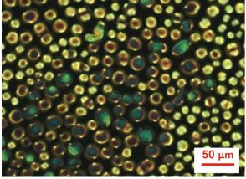
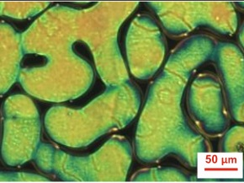
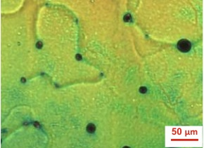
VÝSKUMNÁ TÉMA SMERU, riešitelia témy
2012-2015
Príprava a štúdium feronematík:
Tomašovičová N.
Kopčanský P.
Gdovinová V.
Majorošová J.
Jeníková M.

Slide 3
Projekty
APVV-0171-10 Structuralization phenomenomena in systems with nanoparticles 05/2011-10/2014- zodpovedný riešiteľ: P.Kopčanský (M.Timko, N.Tomašovičová, M.Koneracká, V. Závišová, Y.Mitroóva, Z.Tomori, M.Pudlák, R.Pinčák, M.Antalik, Z.Gažová, T.Kožár, A.Juríková, K. Csach, J.Miškuf, A.Džarová, I.Antal, E. Valušová, J.Bageľová)
FP7: M-ERA.NET PROJECT Magnetically active anisotropic composite systems 9/2013-08/2016- zodpovedný riešiteľ: P.Kopčanský (N.Tomašovičová, M.Timko, Z. Mitroóva, A. Hashim, Z. Gažová, K.Šipošová, J.Majorošová, I. Vávra)
VEGA 2/0077/09 Influence of different nanoparticles on the structural transitions in ferronematics and dielectric properties of magnetic fluids 01/2009-12/2012 zodpovedný riešiteľ: P. Kopčanský (N.Tomašovičová, M.Koneracká, V.Závišová, M.Timko, G.Lancz, A.Džarová, A.Šprincová, F.Herchl)
VEGA 2/0045/13 Sensitivity of liquid crystals containing nanoparticles to external magnetic field 01/2013-12/2016 zodpovedný riešiteľ: P. Kopčanský (N.Tomašovičová, M.Timko, A.Hashim, Z.Mitroóvá, V.Závišová, M.Koneracká, M.Kubovčíková, L.Melníková, M.Rajňák, M.Hnatič, T.Lučivjanský, M.Dančo)
APVV SK-HU-0016-10 Magnetic nanoparticles in anisotropic enviroments 01/2011-12/20012 zodpovedný riešiteľ: N.Tomašovičová (M.Koneracká, V.Závišová, Z. Mitroóvá, P.Kopčanský, M.Timko)
APVV SK-HU-2013-0009 Magnetic properties of anisotropic composite nanosystems 01/2014-12/2016 zodpovedný riešiteľ: N. Tomašovičová (P.Kopčanský, V.Gdovinová, J.Kováč, A.Hashim, J.Majorošová)
MAD SK-HU Nanoparticles in anisotropic soft matter 01/2013-/12/2015 zodpovedný riešiteľ: N.Tomašovičová (P.Kopčanský, M.Timko, Z.Mitroóvá, V.Závišová, A.Hashim, M.Rajňák, J.Majorošová)

Slide 4
Centrum excelentnosti SAV –NANOFLUIDS, 2009-2012 - zodpovedný riešiteľ: P. Kopčanský
Štrukturálne fondy:
Operačný program: Výskum a vývoj:
ITMS26220220005 Vývoj technologických postupov magnetických kvapalín pre biomedicínske aplikácie, 2010-2012; zodpovedný riešiteľ: P. Kopčanský
ITMS26220120033 Dobudovanie centra pre kooperatívne javy a fázové prechody v nanosystémochs perspektívou využitia v nano-abiotechnológiách, 2010 –2013; zodpovedný riešiteľ: P. Kopčanský
ITMS26210120012 Dobudovanie infraštruktúry pre výskum nanosystémovs perspektivouvyužitia v technickej a medicínskej praxi, 2012-2014; zodpovedný riešiteľ: P. Kopčanský
Operačný program: Vzdelávanie:
•ITMS26110230061 Edukačné centrum pre výskum a vývoj komplexných nanosystémov–NANOKOP, 2012 –2013; zodpovedný riešiteľ: P. Kopčanský
•ITMS26110230097 Medzinárodné virtuálne laboratórium fyziky progresívnych materiálov –PhysNet, 2013-2015. zodpovedný riešiteľ: A. Juríková

Slide 5
Realizované menšie zahraničné projekty
SANS study of possible ordering of magnetic nanoparticles due to liquid crystal host
(12.-14.11.2015) zodpovedný riešiteľ: Peter Kopčanský, JINR, Dubna, RF
AFM studies of interaction of magnetic nanoparticles with lyotropic liquid crystal
(16.9.-30.10. 2015) zodpovedný riešiteľ: N. Tomašovičová, Academia Sinica in Taipei, Taiwan
AFM studies of ordering processes in lyotropic liquid crystals doped with magnetic nanoparticles (28.4.-15.5. 2015) zodpovedný riešiteľ : N. Tomašovičová, Academia Sinica in Taipei, Taiwan
Effect of magnetic nanoparticles and magnetic carbon nanotubes on the liquid crystalline ordering of amyloid fibrils
(23.- 25.11. 2014) zodpovedný riešiteľ: Peter Kopčanský, JINR, Dubna, RF

Slide 6
Schválené patenty
• № 201404260
Spôsob zvýšenia iónovej vodivosti kompozitu na báze kvapalných kryštálov
Method for the optimal lysozyme concentration determination to form a lyotropic magnetic liquid crystal
I.P. Studenjak, О.V. Коvalčuk, P. Kopčanský, М. Тimko, V. Závišová, N. Tomašovičová
• № 201404255
Metóda pre stanovenie optimálnej koncentrácie lyzozýmu pre vytvorenie lyotropného magnetického kvapalného kryštálu
Method for increasing of ion conductivity of the liquid crystal based composite
I.P. Studenjak, О.V. Коvalčuk, P. Kopčanský, М. Тімко, Z. Gažová, K. Šípošová
Patenty sú prihlásené na Štátnom podniku "Ukrajinský ústav priemyselného vlastníctva" (State
Enterprise "Ukrainian Institute of Industrial Property„, Glazunova Str., 1, Kiev-42, 01601, Ukraine)

Slide 7
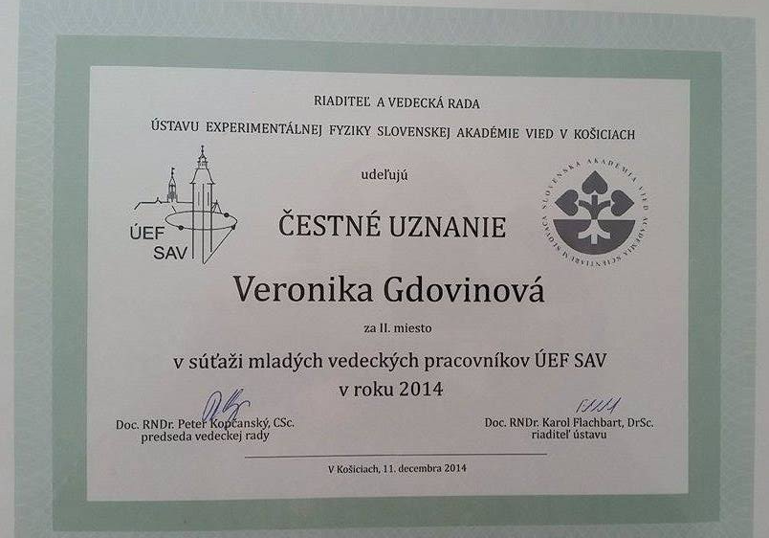
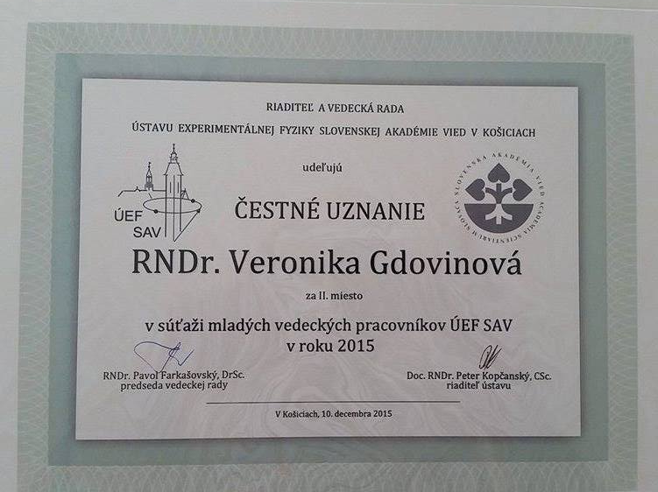
Ocenenia
Čestné uznanie
V. Gdovinová
za 2. miesto v súťaži mladých vedeckých pracovníkov ÚEF SAV v roku 2014, 2015

Slide 8
Najúspešnejšie resp. najcitovanejšie práce
N. Tomasovicova, M. Timko, Z. Mitroova, M. Koneracka, M. Rajnak, N. Eber, T. Toth-Katona, X. Chaud, J. Jadzyn, P. Kopcansky: Capacitance changes in ferronematic liquid crystals induced by low magnetic fields.
Physical Review E, Volume: 87, Pages: 014501, (2013)
Počet citácii: 10 (2013-2015)
P. Kopcansky, N. Tomasovicova, M. Koneracka, V. Zavisova, M. Timko, A. Dzarova, A. Sprincova, N. Eber, K. Fodor-Csorba, T. Toth-Katona, A. Vajda, J. Jadzyn: Structural changes in the 6CHBT liquid crystal doped with spherical, rodlike, and chainlike magnetic particles.
PHYS. REV. E, Volume: 78, Pages: 011702, (2008) DOI:10.1103/PhysRevE.78.011702
Počet citácií: 30/27 (2011-2015)

Slide 9
Kapitoly v knihe
N.Tomašovičová, P.Kopčanský, N.Éber:
Magnetically Active Anisotropic Fluids Based on Liquid Crystals, Anisotropy Research: New Developments, ed. Hirpa Lemu, Nova Science Pub Incorporated, 2012, ISBN 1620819775, 9781620819777, pp. 253-281
N. Tomašovičová, M. Timko, V. Závišová, M. Koneracká, Z. Mitróová, A. Hashim, M. Rajňák, N. Éber, T. Tóth-Katona, K. Fodor-Csorba, A. Vajda, P. Kopčanský,
Ferronematics: Combinations of Liquid Crystals with Magnetic Fluids, in: Transformation of Knowledge and Technologies to the Praxis Obtained by Research and Development in the Earth Resources Area. Eds: M. Reiffers, P. Rybár and Š. Molokáč, Slovak Physical Society (Bratislava, 2013) pp. 65-73. ISBN:978-80-970625-6-9

Slide 10
Pozvané prednášky:
P. Kopčanský: Critical phenomena in complex systems containing nanoparticles. April 2011, NCTS- Workshop on Critical Phenomena and Complex Systems. Taiwan
P. Kopčasnký: Isotropic- Nematic transitions in ferronematics induced by magnetic field. Jún 2011, Timisoara days
P. Kopčasnký: Low magnetic field response of ferronematics way to magnetovision camera, 21.-25.8.2011, International Symposium on Magnetism, Moscow, Russia
P. Kopčanský: Ferronematics- liquid crystals dopped with magnetic nanoparticles. Júl 2011 SOPRON, Hungarian-USA workshop about liquid crystals
N. Tomašovičová: Ferronematics: combinations of liquid crystals with magnetic fluids, Workshop: Transformation of knowledge and technologies to the praxis obtained by research and development in the earth resources area, June 4 – 5, 2012, Hotel Akadémia, Stará Lesná, Slovakia.
N. Tomašovičová: Magnetic nanoparticles prepared by biomineralization process - preparation, characterization and utilization, Physics of Materials, 17-19 October 2012, Košice
P. Kopčanský:Magnetic nanoparticles can help to increase the sensitivity of liquid crystals to an applied external magnetic field. 13th International Conference on Magnetic Fluids, January 07 – 11, 2013, New Delhi, India.
N. Tomašovičová: Structural phase transitions in ferronematics – liquid crystals doped with magnetic nanoparticles, Exploratory workshop on deffect – assembled soft matter for nanoscience and nanotechnology, 13-16 September, Rogaška Slatina, Slovenija

Slide 11
N. Tomašovičová: Ferronematics — new results, Mini-Workshop Meeting, Soft Magnetic Matter: Selected Topics, Institute of Continuous Media Mechanics, Ural Branch of Russian Academy of Sciences May 6–8, 2014,
P. Kopčansky: Interaction of magnetic fluids with amyloid structures, Mini-Workshop Meeting, Soft Magnetic Matter: Selected Topics, Institute of Continuous Media Mechanics, Ural Branch of Russian Academy of Sciences May 6–8, 2014,
P. Kopčanský, N. Tomasovicova, M. Timko, V. Gdovinova, T. Tóth-Katona, N. Éber, C.-K. Hu, S. Hayryan, X. Chaud, Increase of the sensitivity of liquid crystals to magnetic field due to doping with magnetic nanoparticles. 9th International PAMIR Conference – Fundamental and Applied MHD, Thermo Acoustic and Space Technology June 16-20, 2014, Riga, Latvia
N.Tomašovičová, V.Gdovinová, V.Závišová, M. Timko, N. Éber, T. Tóth-Katona , J. Jadzyn, P. Kopcansky, Influence of the anisotropy of magnetic particles on the isotropic-nematic phase transition. Proceeding of 25th International Liquid Crystal Conference, 29 June – 4 July 2014, Trinity College, Dublin, Ireland.
P. Kopčanský, N. Tomašovičová, M. Timko, V. Závišová, N. Éber, T. Tóth-Katona, K. Fodor-Csorba, A. Vajda, X. Chaud, Magnetic field isotropic-nematic transition ferronematics basd on bent-core mesogen, Proceeding of 25th International Liquid Crystal Conference, 29 June – 4 July 2014, Trinity College, Dublin, Ireland.
N. Tomašovičová: Structural transitions in nematic liquid crystals doped with magnetic nanoparticles, NCST Workshop on Softmatter and Nanoscience, 16-17 March, 2015 Taipei, Taiwan
N. Tomašovičová: Structural phase transitions in ferronematics – liquid crystals doped with magnetic nanoparticles, Mini-workshop on Critical Phenomena and Complex Systems, 24 September 2015, National Center for Theoretical Sciences in the campus of National Tsing Hua University in Hsinchu, Taiwan.

Slide 12
Publikácie 2012
KOPČANSKÝ, Peter - KOVALCHUK, O.V. - TOMAŠOVIČOVÁ, Natália - TIMKO, Milan - MITRÓOVÁ, Zuzana - VOVK, V.Y. - KOVALCHUK, T.M. - STUDENYAK, I.P. - HNATIČ, Michal - HONKONEN, Juha - JADZYN, Jan. Nonadditive Changes in the Conductivity of Nematic Liquid Crystal Doped with Single-walled Carbon Nanotubes and Magnetite. In STM 13 : 13th Small Triangle Meeting on Theoretical Physics, November 14 - 16, 2011, Stará Lesná. Editors J. Buša, M. Hnatič, P. Kopčanský. - Košice : Institute of Experimental Physics, 2012, p. 72-79. ISBN 978-80-8143-017-6.
MITRÓOVÁ, Zuzana - TOMAŠOVIČOVÁ, Natália - TIMKO, Milan - KONERACKÁ, Martina - TOMČO, Ladislav - JADZYN, Jan - PALEWSKI, T. - KOPČANSKÝ, Peter - KOVALCHUK, O.V. Magnetic-Field Induced Isotropic-Nematic Phase Transition in PDLC Doped with Magnetic Nanoparticles. In Acta Physica Polonica A, 2012, vol. 121, no. 5-6, p. 1299-1301. (0.444 - IF2011). (2012 - Current Contents, WOS, SCOPUS). ISSN 1898-794X. (0.444 - IF2011).
TOMAŠOVIČOVÁ, Natália - TIMKO, Milan - KONERACKÁ, Martina - ZÁVIŠOVÁ, Vlasta - JADZYN, Jan - BEAUGNON, Eric - CHAUD, Xavier - KOPČANSKÝ, Peter. Magnetic Field Induced Structural Transistions in 6CHBT-Based Ferronematics. In Acta Physica Polonica A, 2012, vol. 121, no. 5-6, p. 1276-1278. (0.444 - IF2011). (2012 - Current Contents, WOS, SCOPUS). ISSN 1898-794X. PM´11
Ohlasy 3
TOMAŠOVIČOVÁ, Natália - TIMKO, Milan - ZÁVIŠOVÁ, Vlasta - HASHIM, Anežka - JADZYN, Jan - CHAUD, Xavier - BEAUGNON, Eric - KOPČANSKÝ, Peter. How to change the sensitivity of liquid crystal in external magnetic field. In Magnetohydrodynamics, 2012, vol. 48, no. 2, p. 407-414. (0.413 - IF2011). ISSN 0024-998X.

Slide 13
Publikácie 2013
KOPČANSKÝ, Peter - TOMAŠOVIČOVÁ, Natália - TÓTH-KATONA, Tibor - ÉBER, Nándor - TIMKO, Milan - ZÁVIŠOVÁ, Vlasta - MAJOROŠOVÁ, Jozefína - RAJŇÁK, Michal - JADZYN, Jan - CHAUD, Xavier. Increasing the magnetic sensitivity of liquid crystals by rod-like magnetic nanoparticles. In Magnetohydrodynamics, 2013, vol. 49, no. 3-4, p. 586-591. (0.550 - IF2012). ISSN 0024-998X.
TOMAŠOVIČOVÁ, Natália - TIMKO, Milan - MITRÓOVÁ, Zuzana - KONERACKÁ, Martina - RAJŇÁK, Michal - ÉBER, Nándor - TÓTH-KATONA, Tibor - CHAUD, Xavier - JADZYN, Jan - KOPČANSKÝ, Peter. Capacitance changes in ferronematic liquid crystals induced by low magnetic fields. In Physical Review E. Statistical, Nonlinear and Soft Matter Physics, 2013, vol. 87, no. 1, art. no. 014501. (2.313 - IF2012). ISSN 1539-3755. ohlasy 10

Slide 14
Publikácie 2014
GDOVINOVÁ, Veronika - TOMAŠOVIČOVÁ, Natália - ÉBER, Nándor - TÓTH-KATONA, Tibor - ZÁVIŠOVÁ, Vlasta - TIMKO, Milan - KOPČANSKÝ, Peter. Influence of the anisometry of magnetic particles on the isotropic–nematic phase transition. In Liquid Crystals, 2014, vol. 41, no. 12, p. 1773-1777. (2.349 - IF2013). ISSN 0267-8292.
Ohlasy 1
MAJOROŠOVÁ, Jozefína - TOMAŠOVIČOVÁ, Natália - TIMKO, Milan - KONERACKÁ, Martina - STUDENYAK, I.P. - KOVALCHUK, O.V. - KOVALCHUK, S.O. - JADZYN, Jan - KOPČANSKÝ, Peter. Sensitivity of 6CHBT Liquid Crystal Doped with Ferroelectric or Magnetic Particles to Electric and Magnetic Fields. In Acta Physica Polonica A, 2014, vol. 126, no. 1, p. 260-261. (0.604 - IF2013). ISSN 1898-794X.
TOMAŠOVIČOVÁ, Natália - TIMKO, Milan - ZÁVIŠOVÁ, Vlasta - HASHIM, Anežka - JADZYN, Jan - CHAUD, Xavier - BEAUGNON, Eric - KOPČANSKÝ, Peter. Phase Transitions in Liquid Crystal Doped with Magnetic Particles of Different Shapes in Combined Electric and Magnetic Fields. In International Journal of Thermophysics, 2014, vol. 35, no. 11, p. 2044-2053. (0.623 - IF2013). ISSN 0195-928X.
TÓTH-KATONA, Tibor - SALAMON, P. - ÉBER, Nándor - TOMAŠOVIČOVÁ, Natália - MITRÓOVÁ, Zuzana - KOPČANSKÝ, Peter. High concentration ferronematics in low magnetic fields. In Journal of Magnetism and Magnetic Materials, 2014, vol. 372, p. 117-12. (2.002 - IF2013). ISSN 0304-8853.

Slide 15
Publikácie 2015
JURÍKOVÁ, Alena - CSACH, Kornel - MIŠKUF, Jozef - TOMAŠOVIČOVÁ, Natália - MITRÓOVÁ, Zuzana - ZÁVIŠOVÁ, Vlasta - KONERACKÁ, Martina - KOPČANSKÝ, Peter - TIMKO, Milan - ÉBER, Nándor - FODOR-CSORBA, Katalin - VAJDA, Anikó. Thermal Stability of Bent-Core Liquid Crystals Doped with Magnetic Nanoparticles. In Acta Physica Polonica A, 2015, vol. 127, no. 2, p. 638-640. (0.530 - IF2014). ISSN 1898-794X.
JURÍKOVÁ, Alena - CSACH, Kornel - MIŠKUF, Jozef - TOMAŠOVIČOVÁ, Natália - MITRÓOVÁ, Zuzana - KOPČANSKÝ, Peter - ÉBER, Nándor - FODOR-CSORBA, Katalin - VAJDA, Anikó. DSC Study of Bent-Core and Rod-Shaped Liquid Crystal Mixtures. In Molecular Crystals and Liquid Crystals, 2015, vol. 610, no. 1, p. 187-192. (0.493 - IF2014). ISSN 1542-1406.
KOPČANSKÝ, Peter - TOMAŠOVIČOVÁ, Natália - GDOVINOVÁ, Veronika - TIMKO, Milan - ÉBER, Nándor - TÓTH-KATONA, Tibor - JADZYN, Jan - HONKONEN, Juha - CHAUD, Xavier. How to Enhance Sensitivity of Liquid Crystals to External Magnetic Field? In Acta Physica Polonica A, 2015, vol. 127, no. 2, p. 157-162. (0.530 - IF2014). ISSN 1898-794X.
KOPČANSKÝ, Peter - TOMČO, Ladislav - JADZYN, Jan - SWIERGIEL, J. - MAJOROŠOVÁ, Jozefína - KUBOVČÍKOVÁ, Martina - TIMKO, Milan - RAJŇÁK, Michal - ŠIPOŠOVÁ, Katarína - GAŽOVÁ, Zuzana - BEDNÁRIKOVÁ, Zuzana - TOMAŠOVIČOVÁ, Natália - HU, Chin-Kun - HAYRYAN, S. - STUDENYAK, I.P. - KOVALCHUK, T.M. - KOVALCHUK, O.V. Dielectric Properties of Lyotropic Magnetic Liquid Crystal. In Acta Physica Polonica A, 2015, vol. 127, no. 2, p. 632-634. (0.530 - IF2014). ISSN 1898-794X.
RAJŇÁK, Michal - KOPČANSKÝ, Peter - GDOVINOVÁ, Veronika - ZÁVIŠOVÁ, Vlasta - ANTAL, Iryna - KURIMSKÝ, Juraj - DOLNÍK, Bystrík - JADZYN, Jan - TOMAŠOVIČOVÁ, Natália - KONERACKÁ, Martina - TIMKO, Milan. Dielectric Spectroscopy of Ferronematics Based on 6CHBT Liquid Crystal. In Molecular Crystals and Liquid Crystals, 2015, vol. 611, no. 1, p. 40-48. (0.493 - IF2014). ISSN 1542-1406.
TOMAŠOVIČOVÁ, Natália - TIMKO, Milan - ÉBER, Nándor - TÓTH-KATONA, Tibor - FODOR-CSORBA, Katalin - VAJDA, Anikó - GDOVINOVÁ, Veronika - CHAUD, Xavier - KOPČANSKÝ, Peter. Magnetically induced shift of the isotropic–nematic phase transition temperature in a mixture of bent-core and calamitic liquid crystals doped with magnetic particles. In Liquid Crystals, 2015, vol. 42, no. 7, p. 959-963. (2.486 - IF2014). ISSN 0267-8292.

Slide 16
Feronematiká
Cieľ:
Pripraviť stabilné, magneticky citlivé a opticky anizotropné koloidné systémy, ktoré budú vhodné pre technické a biologické aplikácie.
Čo sme dosiahli:
Pripravili sme feronematiká, ktoré boli citlivé na externé magnetické polia už aj v oblasti slabých magnetických polí
Tvar a veľkosť magnetických nanočastíc vo veľkej miere ovplyvňuje štruktúrne prechody.
Experimentálne sme potvrdili teóriu Gorkunova-Osipova o vplyve tvarovej anizotrópie na fázové prechody
Experimentálne sme potvrdili teóriu Raikhera a kol. o existencii negatívneho posuvu fázového prechodu
Čo chceme robiť ďalej a prečo ?
Prispieť k lepšiemu pochopeniu hlavného problému feronematík- agregačný proces.
Študovať vplyv objemovej koncetrácie a surfaktantov na stabilitu feronematík.
Pripraviť nové kompozity- ferocholesteriká.
Študovať magnetické vlastnosti kompozitných systémov v izotropnej, nematickej alebo cholesterickej fáze.
Pripraviť lyotropný kvapalný kryštál na báze amyloidných fibríl vytvorený proteínmi dopované magnetickými časticami rôznych tvarov a koncentrácií.
Štúdium optických a magneto-optických vlastností pripravených kompozitov
Realizácia SANS a SAXS meraní na získanie informácií o vnútornej štruktúre a usporiadaní.

Slide 17
Vybrané výsledky

Slide 18
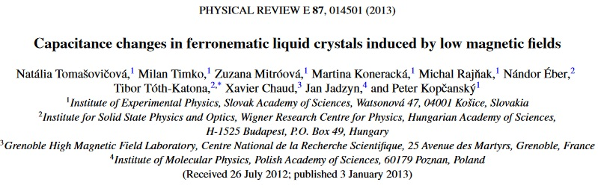
- Feronematiká ⇒ zvýšená citlivosť na magnetické pole
V práci N. Podoliak et al., Soft Matter 7, 4742 (2011)
llineárna optická odpoveď v kvapalnom kryštály dopovanom sférickými magnetickými nanočasticami ďaleko pod Freederickszovým prechodom v prítomnosti B_{bias}
- Štúdium vplyvu magnetických častíc v kvapalnom kryštály v oblasti nízkych magnetických polí
- Objasnenie pôvodu odpovede a úlohy B_{bias};
-lineárna dielektrická odpoveď pre B_{bias}=0

Slide 19
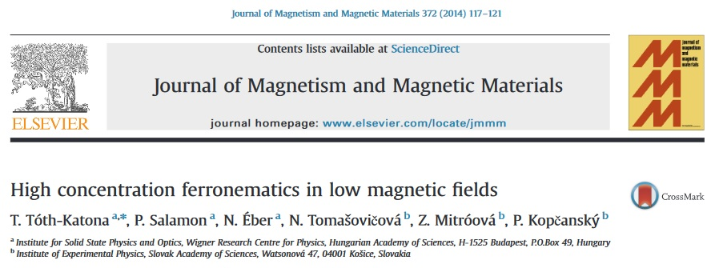
- Segregačný proces má dôležitú úlohu v oblastiach nízkych magnetických polí

Slide 20
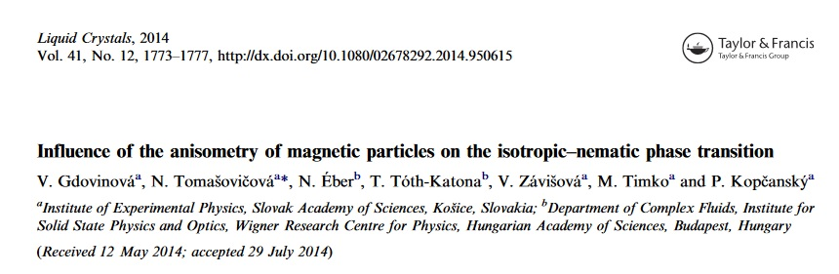
Kapacitné merania
Optické merania
- Sféricky izotrópne nanočastice riedia kvapalný kryštál a znižujú teplotu prechodu z izotrópnej do nematickej fázy, kde naopak anizotropné nanočastice sa usporiadajú pod vplyvom nematického média a zlepšia usporiadanie kvapalného kryštálu
- Tvar ako aj objemová koncentrácia magnetických nanočastíc má vplyv na teplotu prechodu z izotrópnej do nematickej fázy feronematík (tyčinkové častice majú vyššiu teplotu prechodu ako kvapalný kryštál alebo feronematiká dopované sférickými nanočasticami)
- Dopovanie tyčinkovými nanočasticami vedie k nemonotónnej koncentračnej závislosti posunu teploty fázového prechodu, ktorý je pripisovaný konkurenčnému vplyvu nanočastíc a organického surfaktantu, ktorým sú nanočastice obalené.

Slide 21
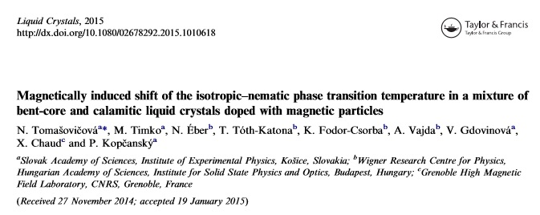
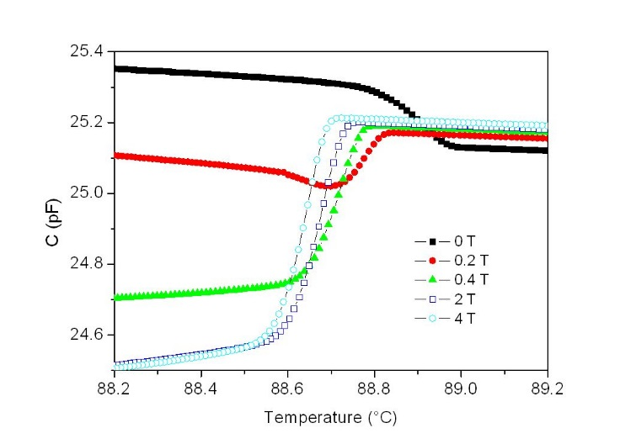
11DClPBBC+ 6OO8+ magnetické častice
- Možnosť meniť teplotu fázového prechodu pomocou externého magnetického poľa
- Avšak efekty vplyvu magnetického poľa na posun teploty fázového prechodu neboli namerané na termotropných nematických kvapalných kryštálov
- Odhadované kritické pole potrebné na posun teploty fázového prechodu je odhadované na hodnotu cez 100T pre tradičné kvapalné kryštály
Bol pozorovaný negatívny posun teploty fázového prechodu z izotrópnej do nematickej fázy v zmesi banánovitého a tyčinkovitého kvapalného kryštálu dopovaných magnetickými nanočasticami
Y. L. Raikher, V. I. Stepanov and A. N. Zakhlevnykh, Soft Matter, 2013, 9, 177

